Slide 1
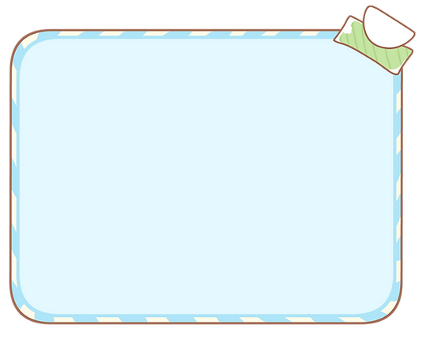
KIỂM TRA BÀI CŨ
Trình bày hai phương pháp phổ biến để phát hiện lỗi lôgic trong chương trình?
+ Tập trung vào những khối lệnh trực tiếp gây ra lỗi và những khối lệnh liên quan logic đến nó theo các cấu trúc điều khiển.
+ Chạy chương trình từng bước, kết hợp theo dõi sự thay đổi của các biến, các giá trị đầu ra và so sánh với các giá trị tính được theo cách thủ công.

Slide 2
TIẾT 32. BÀI 15: GỠ LỖI (Tiếp)
Người dạy: Thầy Giáo Tin

Slide 3
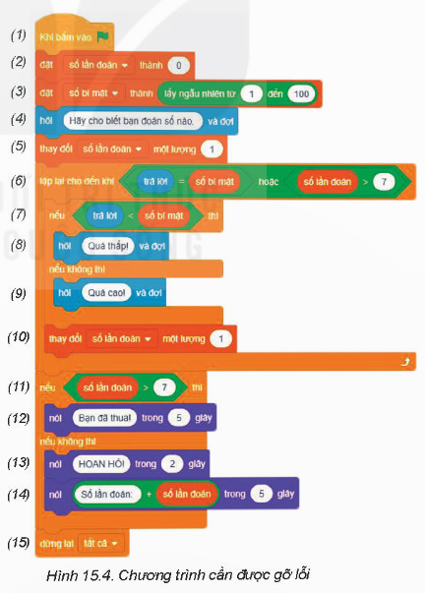
2. Thực hành: Gỡ lỗi
Giả sử trong trò chơi Đoán số, không ai được đoán quá 7 lần. Em hãy gỡ lỗi chương trình trò chơi Đoán số trong hình 15.4 (đã được bổ sung chức năng thông báo người chơi thua cuộc nếu vẫn đoán sai ở lần thứ 7)

Slide 4
2. Thực hành: Gỡ lỗi
Kiểm thử và phát hiện lỗi
Bước 1. Chạy thử chương trình - Với tình huống đoán đúng số bí mật sau không quá 7 lần đoán, thông báo hiển thị số lần đoán không xuất hiện cụm từ “Số lần đoán” như trong chương trình - Với tình huống đoán sai phải chương trình không kết thúc và báo thua ngay sau khi đoán sai lần thứ 7 mà vẫn cho đoán thêm 1 lần nữa
Bước 2. Phát hiện lỗi Gợi ý
- Trong tình huống thứ nhất, lỗi xảy ra ở câu lệnh hiển thị. Phép toán ghép nối các chữ là “kết hợp...” chứ không phải dấu “+” - Trong tình huống thứ hai, lỗi xảy ra ở biểu thức điều kiện. Vì mỗi người không đoán quá 7 lần, nên vòng lặp (6) – (10) sẽ kết thúc khi số lần đoán bằng 7. Ngoài ra, sau 7 lần đoán, vẫn có thể xảy ra hai khả năng đoán đúng hoặc đoán sai. Vì vậy, số lần đoán không cho biết kết quả đoán đúng hay sai

Slide 5
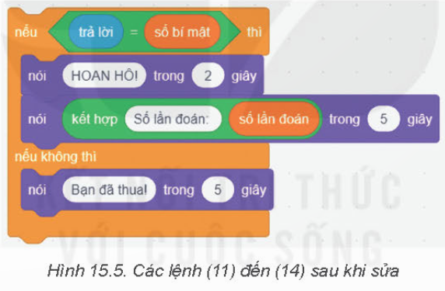
2. Thực hành: Gỡ lỗi
b. Sửa các lỗi phát hiện được
Điều kiện trong câu lệnh (6) cần đổi thành
hoặc
Điều kiện rẽ nhánh ở câu lệnh (11) cần được chỉnh sửa thành
- Sửa biểu thức trong lệnh hiển thị (14). Khi đó, các lệnh (11) đến (14) như hình 15.5

Slide 6
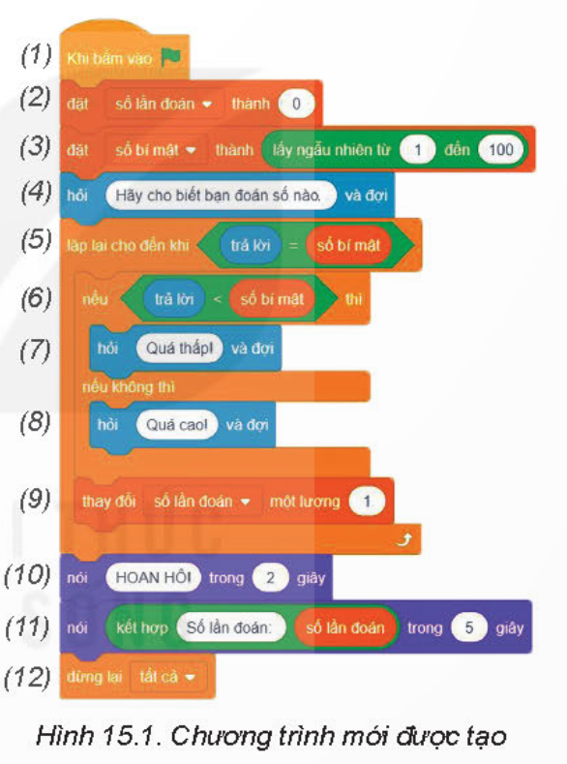
LUYỆN TẬP
Ngoài cách sửa lỗi: “Tăng giá trị số lần đoán lên một đơn vị sau lần đoán đầu tiên bằng cách bổ sung lệnh (4a) “thay đổi số lần đoán một lượng 1” giống như lệnh (9) và sau lệnh (4)”. Em hãy chọn một cách khác với cách đã nêu để sửa lỗi chương trình?
Có thể thay đổi câu lệnh (11) thành

Slide 7
VẬN DỤNG
Về nhà: Đổi vai trò máy tính và người chơi trong trò chơi Đoán số. Em chọn một số nguyên trong khoảng từ một đến 120 và viết số đó ra giấy. Máy tính sẽ hiển thị một số mà em phải trả lời bằng các phím “d”, “c” hoặc “t” tương ứng với tình huống số máy tính hiển thị đúng, cao hơn hay thấp hơn số em đã chọn.
Hãy viết chương trình để sau một số bước càng ít càng tốt, máy tính tìm ra số em đã chọn. Chạy thử, phát hiện và sửa các lỗi của chương trình đó

